Slide 1
俄巴底亚
作个谦卑的人
Dr. Rick Griffith • Singapore Bible College
BibleStudyDownloads.org

Slide 2
我们都讨厌骄傲。
然而我们都在为此挣扎。
Notes:
We all hate pride. At least we hate it in others!
• Yet we all struggle with it. Do you agree?
Yet perhaps a more important question is this…
我们都憎恶骄傲，至少我们讨厌别人的骄傲！
• 然而，我们自己也都在与骄傲挣扎。你同意吗？
也许一个更重要的问题是……

Slide 3
你认为我们为什么都在为
骄傲
挣扎
????
Notes:
Tell your answer to the person next to you in the next 60 seconds.

Slide 4
上帝如何回应
骄傲
????
俄巴底亚

Slide 5
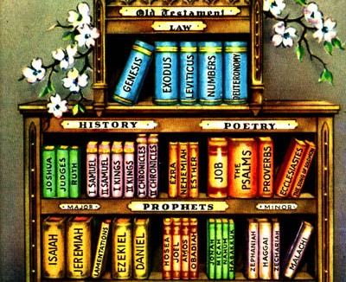
OT Bookshelf
旧约
创世记 - 玛拉基书
律法书 (5)
历史书 (12)
诗歌书 (5)
先知书 (17)
大先知书 5 小先知书 12
Notes:
We try to preach from various sections of Scripture here at this church. In recent years, we have series on Genesis (Law), Judges (History), Poetry (Ecclesiastes), and Isaiah, Jeremiah, and Daniel (Major Prophets). Sounds like time to get into the Minor Prophets, right?

Slide 6
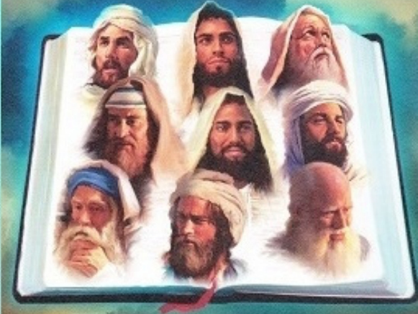
十二小先知书
勇敢面对文化
—小先知书讲道系列—
Notes:
These twelve preaches courageously confronted their culture, each one writing one book. Since they were so small, the Jews bound them together into a single scroll that they simply called "The Twelve.”
这些十二位先知勇敢地面对他们的文化，每个人写了一本书。由于它们非常短小，犹太人将它们合并成一个卷轴，称之为《十二小先知书》。

Slide 7
这些人能为我们提供什么呢？
小先知书中的重要信息
Major MESSAGES
FROM
Minor PROPHETS
Notes:
One preacher called these "Major Messages from Minor Prophets." Yes, they are small books, but each has a punch you wouldn't believe until you go into them.
So that's what we will do the next 12 times I preach, interspersed with messages from Romans from Andrew and some miscellaneous ones from others.
一位传道人称这些为**“小先知书中的重要信息”**。没错，这些书卷篇幅虽小，但每一卷都蕴含着你无法想象的力量，直到你深入其中去读。
所以接下来我将用12次讲道来分享这些信息，同时还会穿插安德鲁从《罗马书》带来的信息，以及其他人的一些零散讲道。

Slide 8
上帝如何回应
骄傲
????
俄巴底亚

Slide 9
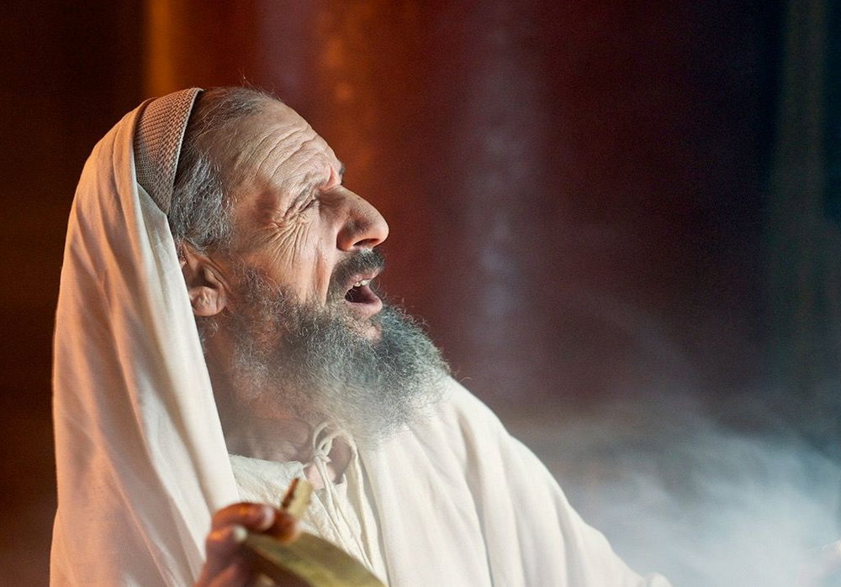
“俄巴底亚的异象” (俄巴底亚书).
没有国王=没有时间段
Notes:
Unlike all of the prophets except Joel, 俄巴底亚 does not give the name of the king while he prophesied. This makes it tough to know when he wrote.
除了约珥之外，俄巴底亚与所有先知不同，他在预言时没有提及国王的名字。这使得我们很难知道他何时写作。

Slide 10
提议日期不同
595
?
845 735 586 450 公元前
日期的唯一线索（第10-14节）
最合理的日期大约为公元前845年

Slide 11
上帝如何回应
骄傲
????
俄巴底亚

Slide 12
俄巴底亚大纲
594
以东因反对犹大而被灭
以东的毁灭 |  |  | 上帝的日子
第1-14节 |  |  | 第15-21节
对以东的审判 |  |  | 对犹大的祝福
骄傲的以扫击败软弱的雅各 |  |  | 强大的雅格打败被降卑的以东
以东的计谋&罪恶 |  |  | 以东的定罪&灾难
过去 |  |  | 未来
作者 | 审判 | 原因 | 毁灭 | 产业
默示的主题 1a | 谦卑地预言 1b-9 | 不公义的审判 10-14 | 现代敌人的审判 15-16 | 现代以色列人的祝福 17-21

Slide 13
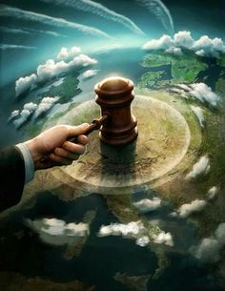
一。上帝审判那些骄傲的。
俄巴底亚 1-14
Notes:
耶和华推翻那些高抬自己的人。

Slide 14
“俄巴底亚的异象” (俄巴底亚书).
没有国王=没有时间段
Notes:
Unlike all of the prophets except Joel, 俄巴底亚 does not give the name of the king while he prophesied. This makes it tough to know when he wrote.
除了约珥之外，俄巴底亚与所有先知不同，他在预言时没有提及国王的名字。这使得我们很难知道他何时写作。

Slide 15
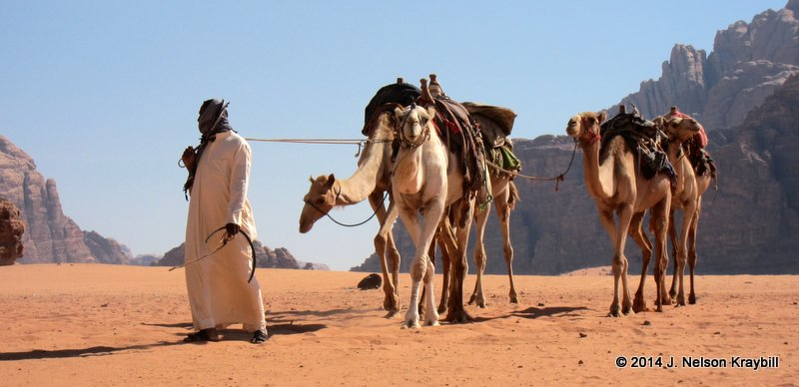
“主耶和华指着以东这样说： 我们从耶和华那里听见了一个信息， 有一位使者被派往列国去，说： “起来吧！我们起来与以东争战。” (俄巴底亚 1b CNV).
Notes:
God invites the nations to come and judge Edom (1b) [which occurred as the Nabateans, Jews under John Hyrcanus, and Romans under Titus all contributed to the annihilation of the Edomites].
神邀请列国起来审判以东（1下），（这事的发生是通过纳巴泰人、约翰·海卡努斯领导下的犹太人，以及提图斯领导下的罗马人共同促成的，他们最终彻底消灭了以东人）。

Slide 16
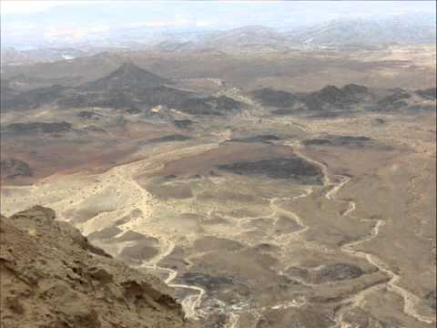
“看哪！我必使你在列国中成为弱小的， 你必大受藐视。” (俄巴底亚 2 CNV).

Slide 17
“你心中的傲气欺骗了你； 你这住在岩石的隐密处，居所在高处的啊！ 你心里说：“谁能把我拉下地呢？‘” (俄巴底亚 3)
598c
Notes:
The LORD describes Edom's destruction aided by deceptive allies and involving a humiliating slaughter and plundering (1b-9). Note the Fulfillment: The Nabateans around 500 BC were invited to an Edomite banquet but deceived, slaughtered and plundered the Edomites.
God describes Edomite destruction by the nations as being brought low in humiliation from arrogant dwellings high in the rocks and as a fallen eagle (1b-4).
耶和华描述了以东的毁灭，这场毁灭是由诡诈的盟友所助成，伴随着羞辱性的屠杀和掠夺（1下-9）。
应验： 公元前500年左右，纳巴泰人受邀参加以东人的宴会，但他们设下圈套，屠杀并掠夺了以东人。
神描述列国对以东的毁灭，使他们从居高临下的傲慢石穴中被羞辱地拉下，犹如坠落的鹰（1下-4）。

Slide 18
地理背景
444
598d
雅各
以色列
以扫
以东

Slide 19
目的
597
俄巴底亚书有两方面的目的:
刻画神对以东的审判，没有对犹大弟兄般的照顾。
对上帝的日子将是最终的胜利。

Slide 20
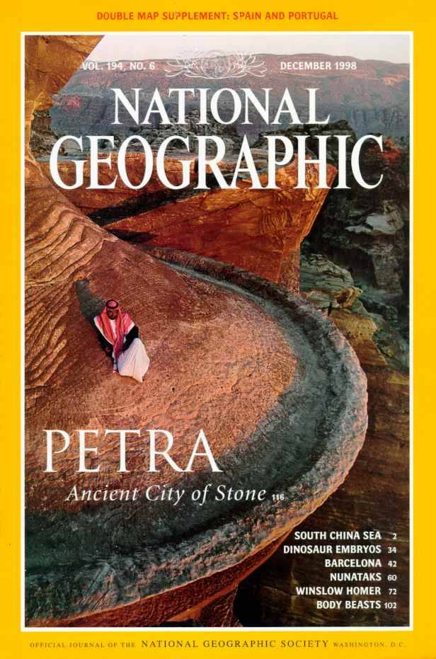
国家地理有几篇文章提到 Petra这地方从 1907年到现在
这是 1998 年 12 月

Slide 21
Petra Article Front Page

Slide 22
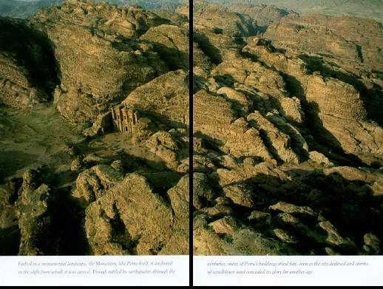
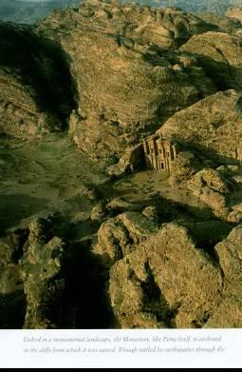
想像居住在这样的地理环境!

Slide 23
The Siq （窄洞出口） (pronounced "seek")
OTS 598c
佩特拉的唯一入口
水道

Slide 24
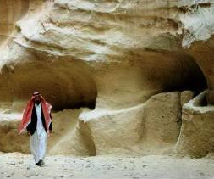
水道被埋了几百年

Slide 25
窄洞的出口
598b
佩特拉

Slide 26
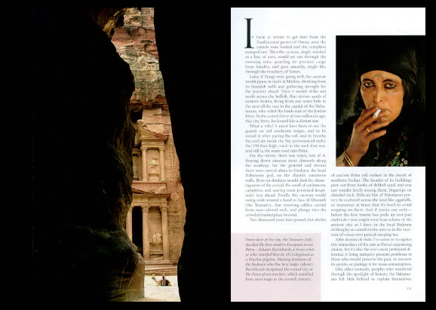
Dark Siq Exit

Slide 27
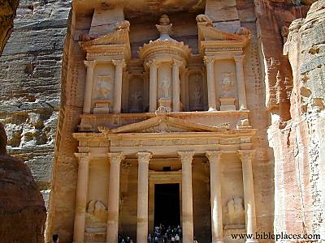
国库
598b

Slide 28
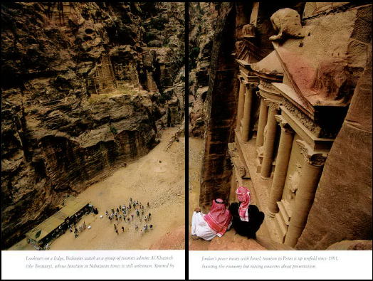
从国库往下看

Slide 29
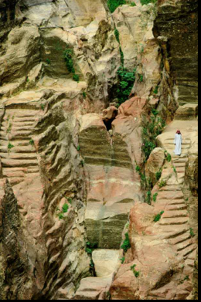
纳巴泰人（Nabataean） 的工程师聪明地收集每年仅6寸的雨水。

Slide 30
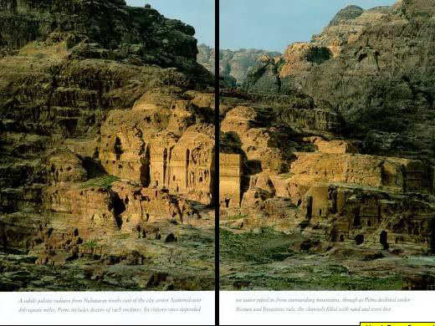
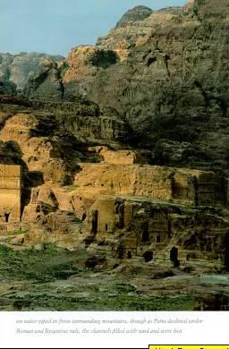
纳巴泰市区中心东面的坟墓

Slide 31
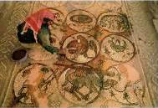
拜占庭教会的磨石 (五世纪)

Slide 32
你心中的傲气欺骗了你； 你这住在巖石的隐密处， 居所在高处的啊！ 你心里说： “谁能把我拉下地呢？ (俄巴底亚书 3)
OTS 598c
Notes:
Ironically, the place of Edomite pride may very well become the place of Israel's protection in the coming days!
具有讽刺意味的是，以东人引以为傲的地方，很可能在未来的日子里成为以色列的庇护之地！

Slide 33
柱状建筑物旧址
598c

Slide 34
柱状建筑物完成构图
598c

Slide 35
宁芙（Nymphaeum)

Slide 36
宁芙原貌

Slide 37
“ 你虽如鹰高飞， 在星宿之间搭窝， 我也必从那里把你拉下来。 这是耶和华的宣告。”
俄巴底亚 4 (CNV)

Slide 38
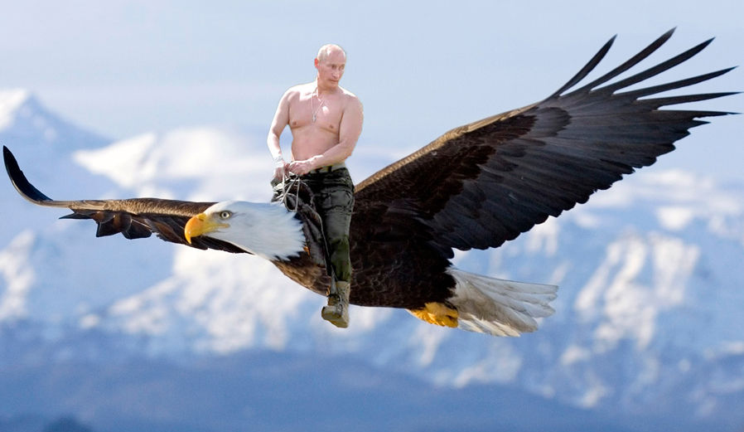
“你虽如鹰高飞， 在星宿之间搭窝， 我也必从那里把你拉下来。 这是耶和华的宣告。” (俄巴底亚 4 CNV).

Slide 39
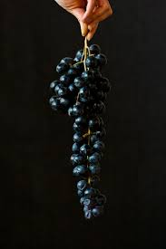
“窃贼若来到你那里， 强盗若夜间来到， 岂不会偷窃直到够了呢？ 你将会怎样被灭绝！ 摘葡萄的若来到你那里， 岂不只剩下几粒葡萄吗？” (俄巴底亚 5 CNV).

Slide 40
“以扫要怎样被搜索， 他收藏的宝物被搜查出来。” (俄巴底亚 6 CNV).
每个角落和缝隙

Slide 41
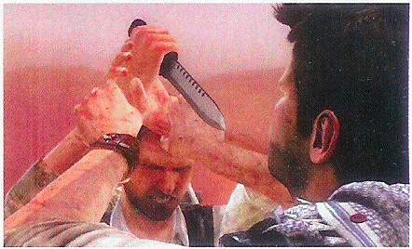
“曾与你结盟的，都把你送到边界； 本来与你友好的，却欺骗你，胜过你； 与你同席的在你脚下暗设网罗， 你却毫不晓得。” (俄巴底亚 7 CNV).

Slide 42
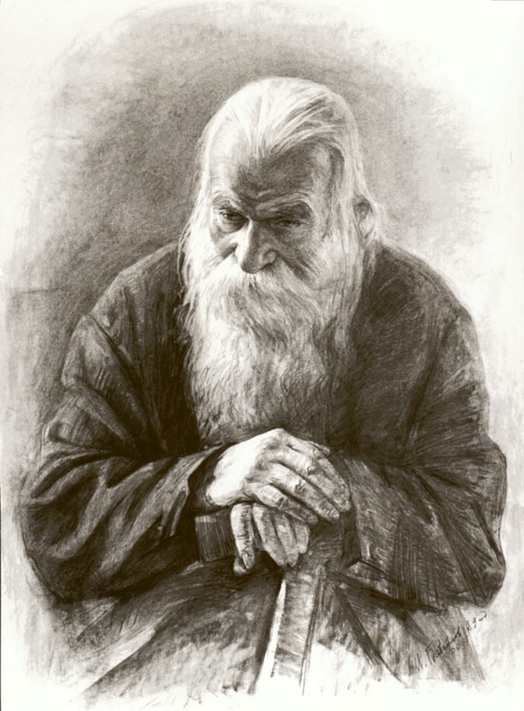
“耶和华宣告说：到那日， 我岂不从以东灭绝智慧人吗？ 岂不从以扫山除掉聪明人吗？‘” (俄巴底亚 8 CNV).

Slide 43
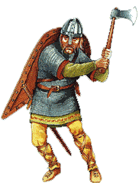
“提幔哪！你的勇士要惊惶， 因此在以扫山上人人被杀戮剪除。” (俄巴底亚 9 CNV).

Slide 44
“因你对兄弟雅各行强暴， 你必受羞辱， 永被剪除。” (俄巴底亚 10 CNV).

Slide 45
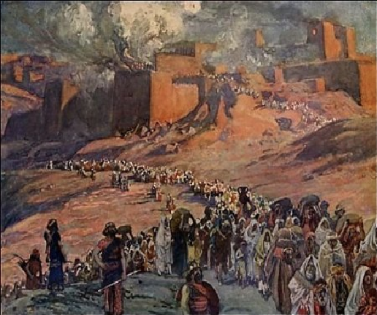
“外地人劫掠雅各财物的日子， 外族人进入他的城门， 为耶路撒冷抽签；那时你竟袖手旁观， 甚至好象他们中间的一分子！” (俄巴底亚 11 CNV).

Slide 46
以东的借口
我岂是看守我兄弟的人吗？
俄巴底亚

Slide 47
“你兄弟遭遇祸患的日子， 你不该看着不理； 犹大人被灭的日子， 你不该幸灾乐祸； 他们遭难的日子， 你不该张口狂傲” (俄巴底亚 12 CNV).
永远不要看不起别人，除非你在帮助他们.

Slide 48
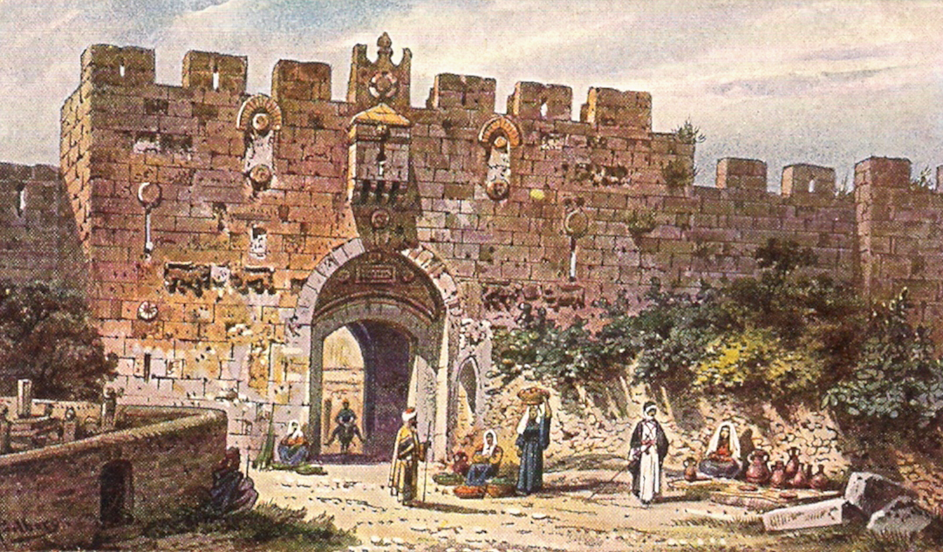
“我子民遭灾的日子， 你不该进入他们的城门； 他们遭灾的日子，你不该看着他们受苦； 他们遭灾的日子， 你不该抢夺他们的财物。” (俄巴底亚 13 CNV).

Slide 49
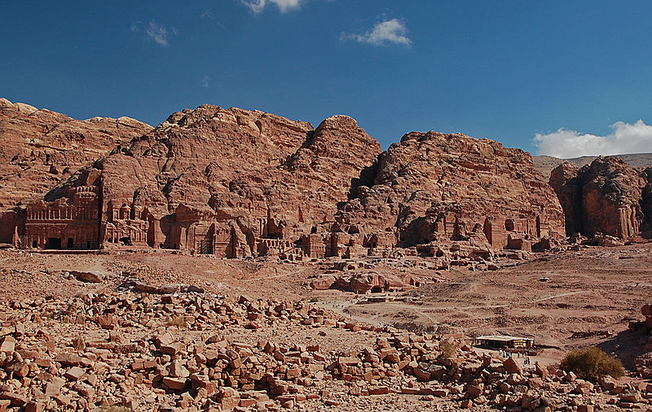
“你不该站在岔路口， 剪除他们中间逃脱的人；他们遭难的日子， 你不该把他们生还的人交出来。” (俄巴底亚 14 CNV).

Slide 50
"因为上帝阻挡骄傲的人…
…恩待谦卑的人。
彼得前书 5:5b (CCB)

Slide 51
彩虹
这是上帝的应许，不是骄傲的象征

Slide 52
"心里骄傲的人都是耶和华厌恶的；
他们必不免受罚。"
箴言 16:5 (CNV)

Slide 53
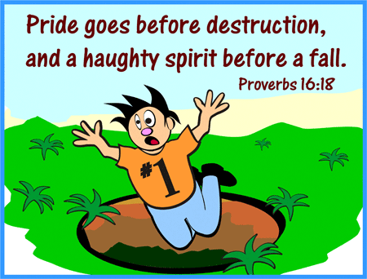
在灭亡以先，必有骄傲；
在跌倒以前，心中高傲。
箴言 16:18 （CNV）

Slide 54
忧伤痛悔的民
145-146
Henry Blackaby
骄傲，不愿悔改的民
忧伤痛悔的民
不愿亲近人
愿意冒险地亲近别人，肯付出真诚爱心
喜欢论断别人
愿意承担责任， 能看到自己的错
难以亲近
感同身受
抵制批评
能与谦卑广阔的心怀接受批评
为名誉而活
活得真实
在乎它人对己的看法
交托于无所不知的神
过分注重个人的名誉与形象
不顾惜自己的名誉
不愿与人分享属灵的需求
愿意敞开，以透明方式 待人
决不能让别为人知道自己的过错
不怕别人了解自己 （完全痛悔 的灵再不害怕 ）

Slide 55
忧伤痛悔的民
145-146
Henry Blackaby
骄傲，不愿意悔改的民
忧伤痛悔的民
不容易道歉或是请求原谅
快速认错寻求他人的原谅
以笼统性方式认罪，不愿明确
愿意明确地对待罪
在乎罪所带来的后果
为自己的罪性忧伤
在事情揭发后，才为罪懊悔
愿意悔改，不再犯罪
有误会冲突时，常等他人来道歉和好
有误会冲突时主动与他人和好，愿意先背起十字架
常与他人相比，觉得自己比别人更好
常把自己与神的圣洁 相比，常深觉须要神的怜悯
看不到自己的内心实况
行在光中
不觉得有什么需要悔改
常存愿悔改的心怀
不觉得自己需要复兴
（但却觉得其他人都需要）
常觉得需要经历圣灵的能力

Slide 56
一。上帝审判那些骄傲的。
俄巴底亚 1-14
Notes:
耶和华推翻那些高抬自己的人。

Slide 57
上帝如何回应
谦逊
????
俄巴底亚

Slide 58
主要经节
594
对以东的审判
因你对弟兄雅各行强暴，你必受羞辱，永被剪除。 (10节)
对以色列的祝福
必有拯救者登锡安山，审判以扫山。国权就属于耶和华了。 (21节)

Slide 59
二。上帝祝福那些谦卑的。
俄巴底亚 15-21

Slide 60
“耶和华的日子临近万国了， 人必照你所行的向你施行， 你的报应必归到你的头上。” (俄巴底亚 15 CNV).
主的日子

Slide 61
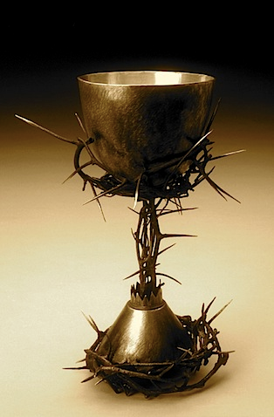
“你们怎样在我的圣山上喝过苦杯， 万国也必照样不住地喝， 他们要喝，并且要吞下去， 他们就不再存在了。” (俄巴底亚 16 CNV).

Slide 62
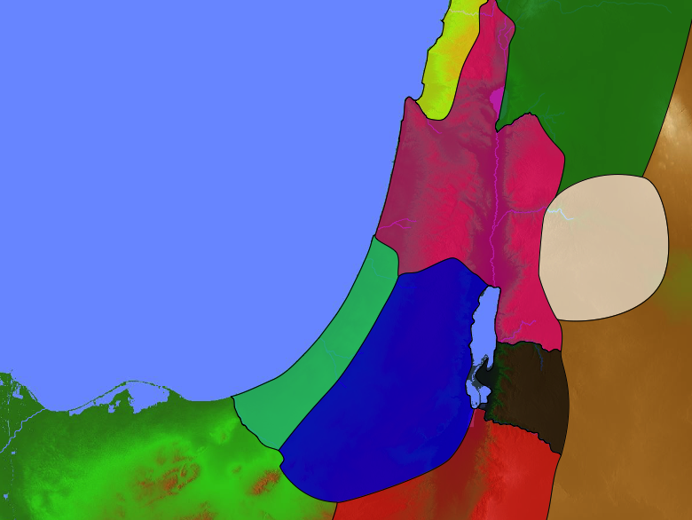
俄巴底亚书中的反转
140
以东统治以色列
以色列战胜以东
犹大
1-14
15-21
以东

Slide 63
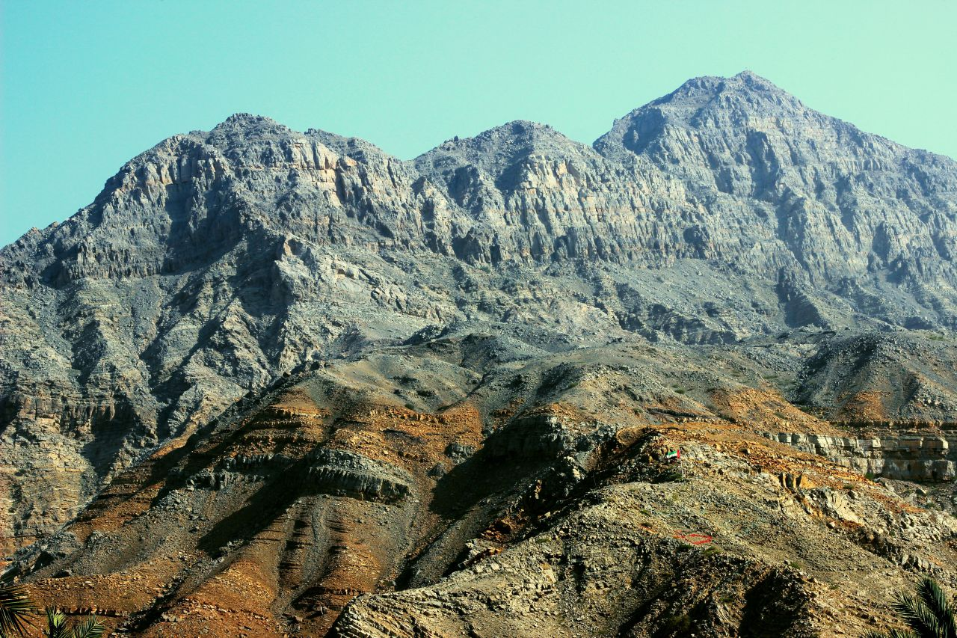
接近山顶
Notes:
When we approach the summit of a mountain range, it looks like the peaks continually go upward.
当我们接近山脉的山顶时，山峰看起来似乎在不断向上延伸。

Slide 64
先知们的时间段
442
新天新地
基督
统治的弥赛亚
(第二次来临)
千喜年
基督
受难的弥赛亚
(第一次来临)
被掳与回归
先知所处的时代
克班.萨利姆, 启示录图表 (1979), 49

Slide 65
我们看到了山谷
Notes:
From our vantage point, we clearly see that the Messiah would come twice. It's like being able to see the valleys between each set of peaks. However, the prophets did not see these valleys but only saw the future as a whole.
从我们的视角来看，我们清楚地看到弥赛亚将会降临两次。这就好像我们能看到群峰之间的山谷。然而，先知们并没有看到这些山谷，而是将未来看作一个整体。

Slide 66
末世事件时序
473
白色
大宝座
(启 20:11-14)
圣徒被提 (提前 4:13-18)
主再来(亚 14:3-5)
主的日子
教会时代
大灾难
(亚 14:1-2)
千禧年
(亚14:6-21)
歌革和玛各 (哈米吉多顿) (结 38–39)
歌哥革和玛各
的重现
(启 20:7-10)
Notes:
66

Slide 67
俄巴底亚书中的反转
140
"但在锡安山上必有逃脱的人，
那山必成为圣；
雅各家必得回他们原有的产业。“ (俄巴底亚 17 CNV).
犹大
以东

Slide 68
俄巴底亚书中的反转
140
"雅各家必成为火，
约瑟家必成为火焰；
以扫家却像碎秸，
被它们焚烧吞灭，
以扫家再没有生
还的人了。
因为耶和华已经说了。“ (俄巴底亚 18 CNV).
犹大
以东

Slide 69
以色列民族有未来吗?
155q

Slide 70
创 17 章
7
亚伯拉罕
约主前2000年
ABRAHAM
呼召
亚约
土地－后裔－祝福
创12: 1-3
亚约摩书
以一以
亚伯拉罕
呼召
地－裔－福
以 - 以
以实玛利与以撒
学生手册第19-24页
28

Slide 71
7
亚伯拉罕
约主前2000年
ABRAHAM
亚约
The CALL
亚约
L - S - B
创12: 1-3
亚约摩书
以一以
亚伯拉罕
呼召
地－裔－福
以 - 以
阿拉伯人 来自以实玛利
犹太人
来自以撒
学生手册第19-24页
29
2

Slide 72
7
亚伯拉罕
约主前2000年
ABRAHAM
亚约
The CALL
亚约
L - S - B
创12: 1-3
亚约摩书
以一以
亚伯拉罕
呼召
地－裔－福
以 - 以
阿拉伯人 来自以实玛利
犹太人
来自以撒
学生手册第19-24页
30

Slide 73
创 22:2; 历下 3:1
7
哪个儿子?
“神说：“带着你的儿子，就是你所爱的独生子以撒，到摩利亚地去，在我所要指示你的一座山上，把他献为燔祭。” 创世记22:2
亚伯拉罕
呼召
地－裔－福
以 - 以
和合本研读本注释：“在希伯来的原文中，“以撒” 被 “你所爱的” 修饰，来强调：“你的儿子，就是你所爱的独生子以撒” “以撒”是唯一“应许的孩子”。
历下 3:1 作者指出圣殿山也是在这里(坐落在今天的金圆顶清真寺) 。
学生手册第19-24页
31
3

Slide 74
创 17:20-21
7
哪个儿子?
“至于以实玛利，我也应允你。看哪，我已经赐福给他；我必使他昌盛，子孙极其众多；他必生十二个族长；我也必使他成为大国。 但我的约是要和以撒坚立的。这以撒，就是明年这时候，撒拉要为你生的。” 创 17:20-21
亚伯拉罕
呼召
地－裔－福
但我的约是要和以撒坚立的
以 - 以
学生手册第19-24页
32
2

Slide 75
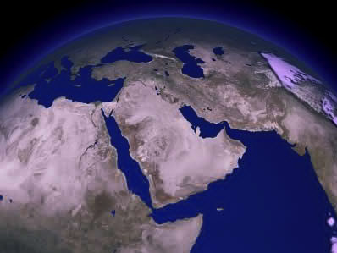
7
比较今天所被赋予的...
以撒
亚伯拉罕
呼召
地－裔－福
以 - 以
以实玛利
为什么差距这么大?
学生手册第19-24页
33
3

Slide 76
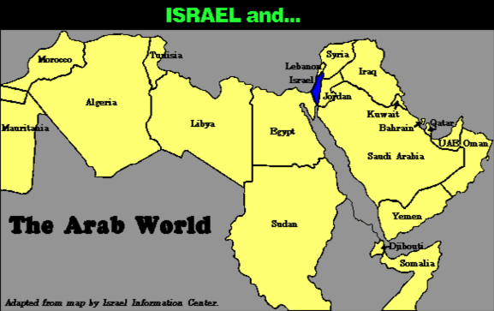
7
版图比较...
以色列与…
亚伯拉罕
呼召
地－裔－福
阿拉伯世界
以 - 以
学生手册第19-24页
34

Slide 77
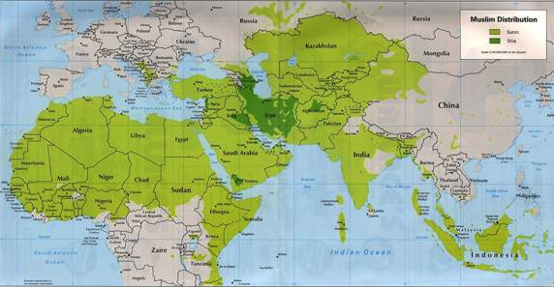
7
版图比较...
亚伯拉罕
呼召
地－裔－福
以 - 以
默罕默德 对 以撒!
学生手册第19-24页
35

Slide 78
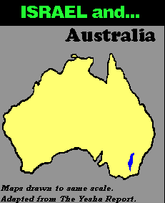
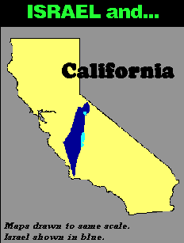
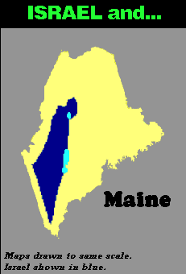
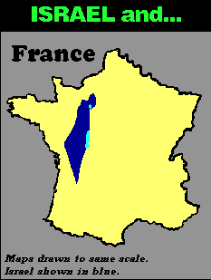
7
版图比较...
以色列与…
以色列与…
以色列与…
澳州
以色列与…
加利福 尼亚
法国
地图比例相同, 蓝色处指以色列。
缅因州
地图比例相同, 蓝色处指以色列。
地图比例相同, 蓝色处指以色列。
地图比例相同, 蓝色处指以色列。
学生手册第19-24页
36
3

Slide 79
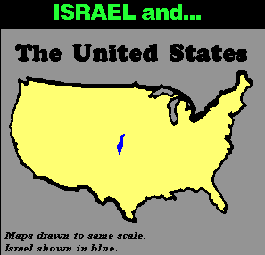
7
以色列与…
美国
亚伯拉罕
呼召
地－裔－福
以 - 以
这看来公平吗?
学生手册第19-24页
37

Slide 80
7
“…以实玛利的后代与以色列民相比似乎被赋予更多的土地,最终也有更多的财产。这是历史的事实, 而且现今他们还拥有巨额的石油财富。属灵上的拯救，对以实玛利人也一直是开放的。
亚伯拉罕
呼召
地－裔－福
以 - 以
海林塞（Hal Lindsay）2002最新著作 《永恒仇恨: 圣战根源》 第65页
学生手册第19-24页
38

Slide 81
7
“…以实玛利的后代与以色列民相比似乎被赋予更多的土地,最终也有更多的财产。这是历史的事实, 而且现今他们还拥有巨额的石油财富。属灵上的拯救，对以实玛利人也一直是开放的。
“但是上帝的约, 也就是关乎属灵的计划, 却是给了以撒和他的后裔。以撒从上帝得到的物质上的祝福也效力于上帝对整个民族在属灵上的呼召。” [强调]
亚伯拉罕
呼召
地－裔－福
以 - 以
海林塞（Hal Lindsay）2002最新著作 永恒仇恨: 圣战根源》 第65页
学生手册第19-24页
39

Slide 82
地中海
黎巴嫩
以 撒 的 后 代
叙利亞
海法
加利利海
伊拉克
拿撒勒
近期比亚
约旦
特拉维夫雅法
安曼
耶路撒冷
耶利哥
迦萨
希伯伦
死海
别是巴
以色列
以 实 玛 利 后 代
埃及
沙特阿拉伯
埃拉特
以实玛利与以撒在今日的以色列
阿卡巴湾
阿卡巴
学生手册第19-24页
40
2

Slide 83
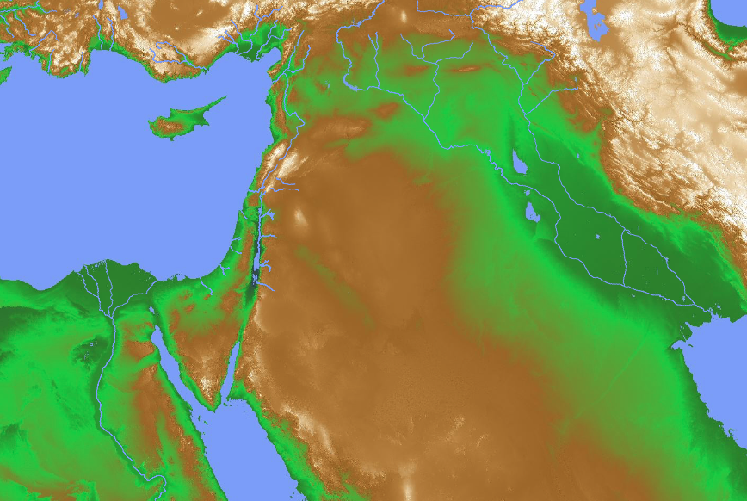
应许之地
531e
叙利亚
黎巴嫩
以色列
约旦
India
埃及
创世记 15:18
就在那时候，耶和华与亚伯兰立约说：“我已经把这地赐给你的后裔了，就是从埃及河直到幼发拉底河之地 ”(新译本)
Notes:
God’s promised land stretched northeard from the small wadi of Egypt south in the Sinai to the large Euphrates River in the far north—a HUGE piece of real estate! When today’s boundaries are placed over this land we can see the struggle modern Israel has to claim land from Egypt, Lebanon, Syria and possibly even Jordan on the other side of the Jordan River.
神所应许的土地从南部西奈半岛的小埃及溪流向北延伸，直至远北的大河—幼发拉底河，这是一块极为广阔的土地！当我们将今天的边界与这片土地叠加时，可以看到现代以色列为从埃及、黎巴嫩、叙利亚，甚至约旦河对岸的约旦争取土地所面临的挣扎。

Slide 84
上帝的应许
撒勒法
南地的人必得以扫山，高原的人必得非利士地，也得以法莲地，和撒玛利亚地，便雅悯人必得基列。
²⁰在迦南人中被掳的以色列众人，必得地直到撒勒法。在西法拉中被掳的耶路撒冷人，必得南地的城邑。
444
598d
基列
撒玛利亚
以法莲
便雅悯
非利士
山麓地
难地
以扫

Slide 85
Bible Lands Blank Map
西法拉在哪里（20节）？
西班牙
撒狄，亚细亚小亚细亚？
玛代？
赫斯佩里德斯，利比亚？
在西法拉中被掳的耶路撒冷人，必得南地的城邑。
© EBibleTeacher.com
Notes:
"Others exiled from Jerusalem to Sepharad, will possess ... the Negev. Suggestions on the location of Sepharad include two countries (Spain, Media) and two cities (Hesperides in Libya, and Sardis in Asia Minor). Sardis seems preferable. It may be the same as the Akkadian Sapardu. If Sepharad is to be identified with Sardis, then Jews there will be returning a distance of almost 400 miles to the Negev. At the beginning of the Millennium Israelites will return to their land from these and other lands, and their territory will be expanded" (Walter L. Baker, "俄巴底亚," in The Bible Knowledge Commentary, on 俄巴底亚 v. 20).
“被掳到西法拉的耶路撒冷人，必得南地的城邑。关于西法拉位置的建议包括两个国家（西班牙 和 玛代）以及两个城市（利比亚的 赫斯佩里德斯 和小亚细亚的 撒狄）。撒狄 似乎更为合适，它可能与阿卡德文的萨帕尔杜（Sapardu）相同。如果西法拉确实是撒狄，那么当时的犹太人将从那里返回南地，行程大约400英里。在千禧年开始时，以色列人将从这些地方和其他地区返回他们的土地，并且他们的领土将被扩展。”
——（沃尔特·L·贝克，《圣经知识注释·俄巴底亚书》第20节）

Slide 86
上帝的应许 （第20节）
南地的人必得以扫山，高原的人必得非利士地，也得以法莲地，和撒玛利亚地，便雅悯人必得基列。
²⁰在迦南人中被掳的以色列众人，必得地直到撒勒法。在西法拉中被掳的耶路撒冷人，必得南地的城邑。
444
598d
难地

Slide 87
上帝的应许 （第21节）
"必有拯救者登锡安山，
审判以扫山，
国权就属于耶和华了。"
444
598d
锡安山
以扫

Slide 88
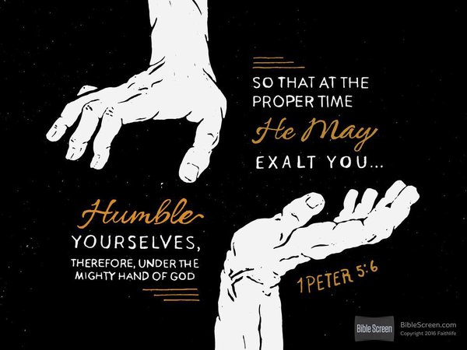
"到了时候，他必叫你们升高。“
"所以你们要谦卑，服在 神大能的手下"
彼前 5:6 (CNV)

Slide 89
忧伤痛悔的民
145-146
Henry Blackaby
骄傲，不愿意悔改的民
忧伤痛悔的民
注视他人的过错
为自己的属灵需要困惑
自以为义，
对他人要求高，对自己要求低
富有怜悯人的心，寻找他人的长处
看不起别人
看别人比自己强
独立自主
愿意依靠他人的心态
控制欲强，不听劝告
愿意放弃控制权
必须证明自己是对的
愿被否定
要求权利
愿意放弃权利
总要索取
乐于分享
强调自己的权利，名誉，时间
自我否定

Slide 90
忧伤痛悔的民
145-146
Henry Blackaby
骄傲，不愿意悔改的民
忧伤痛悔的民
等待被服事
*积极服事他人
梦想成功
梦想帮助他人成功
愿取得成就
愿意赞扬他人
愿受他人的赞赏
常觉得自己卑微；被使用时觉得高兴；
不抢功劳
当他人被提拔自己没有时，感到受伤
当他人被高举时，为他们欢喜
觉得自己了不起
觉得不配参与侍奉
觉得在帮助神做事
觉得没有什么可以献给神
自信于学识
谦卑的认识自己尚不知晓的
自我意识强
不注重自己的需要

Slide 91
上帝如何回应
骄傲
????
俄巴底亚

Slide 92
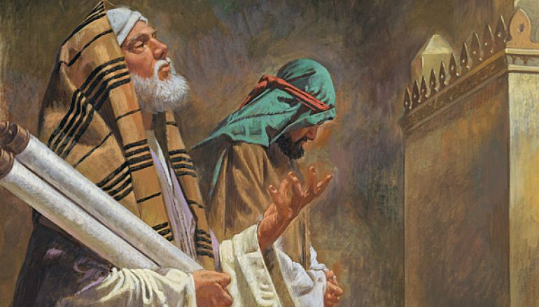
—俄巴底亚的重点—
上帝惩罚骄傲的， 却高举谦卑的。

Slide 93
呼吁谦卑
594
谦卑的呼召
神审判那些骄傲自大、试图毁灭祂子民的人。
“你怎样待人，神也必照样待你”（第15节）。
以东最终的结局，和所有恶人的命运一样，就是死亡。
神子民最终的奖赏是丰盛的生命。

Slide 94
"因为万军之耶和华必有一日，
要攻击一切骄傲的、狂妄的，
和所有高抬自己的，他们都要降卑"
以赛亚 2:12 (CNV)

Slide 95
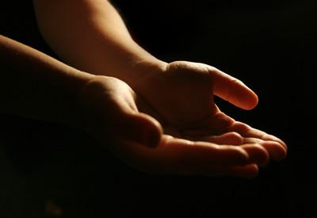
凡自己谦卑的，
必被升高。"
"凡高抬自己的，必被降卑
马太福音 23:12 (CNV)

Slide 96
"但 神所赐的恩更大；所以圣经上说：
“ 神抵挡骄傲的人，
赐恩给谦卑的人。”'"
雅各 4:6 (CNV)

Slide 97
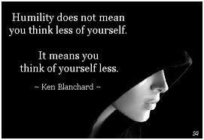
谦卑是什么?
谦卑不是小看自己.
而是少看自己.
—Ken Blanchard—

Slide 98
Black

Slide 99
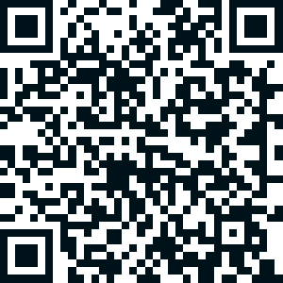
圣经阐释 • BibleStudyDownloads.org
免费获得该讲解!
圣经学习下载
你需要更好地了解圣经吗？谁不需要呢？BibleStudyDownloads （圣经学习下载）为神学生和教师们提供了从 创世纪 到 启示录的 30万份 可编辑的免费PowerPoint和Word文件。
本网站的大部分资料由Dr. Rick Griffith 博士设计，他从1991年到2021年在新加坡神学院教授圣经、神学和讲道学，现在是约旦福音神学院的圣经释经教授。
圣经学习下载
Notes:
BE Bible Exposition—Chinese

